Slide 1
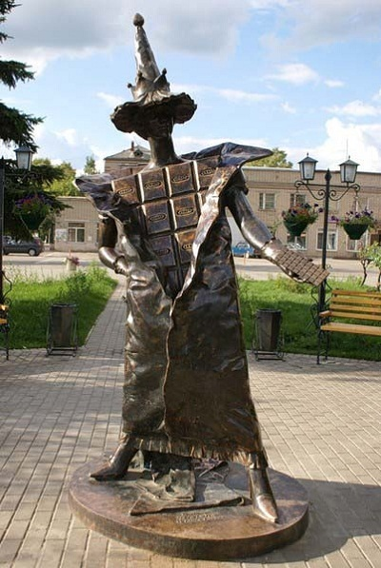
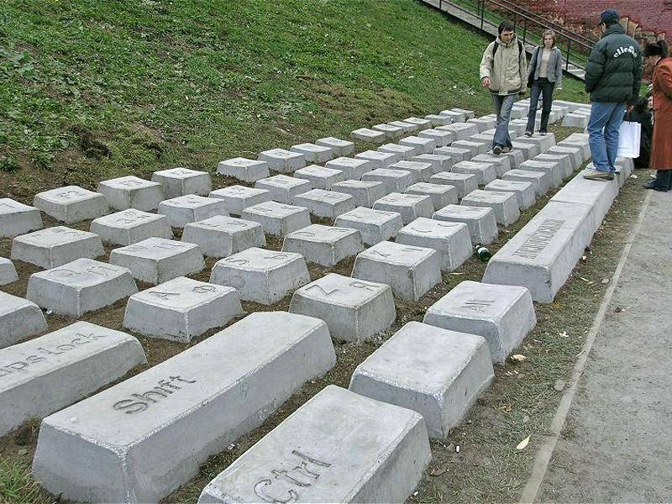
Памятники

Slide 2
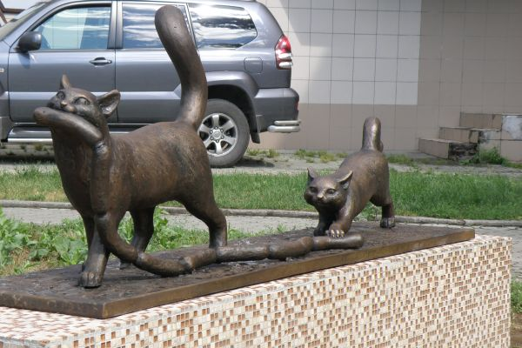
Памятник
сооружение, предназначенное для увековечения людей, событий, объектов, иногда животных, литературных и кинематографических персонажей и др.

Slide 3
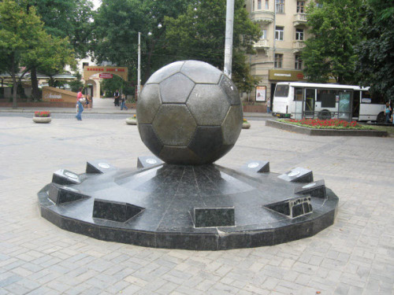
Виды памятников
Статуи,
Триумфальные арки, обелиски;
Абстрактные композиции;
Памятный знак, памятная доска;
Технические памятники: установленные в качестве памятника технические устройства, чаще всего — транспортные (паровозы, автомобили, танки, пушки, самолеты и т. д.);
Мемориальные комплексы.

Slide 4
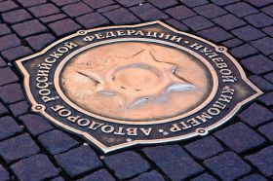
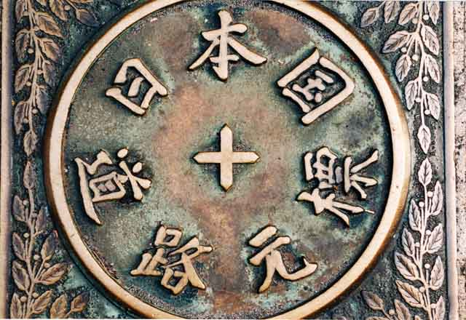
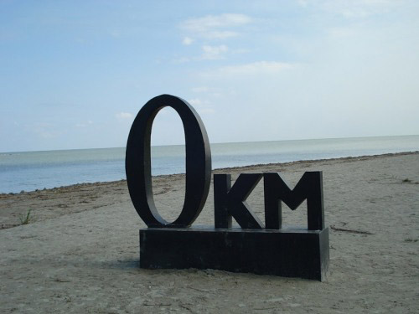
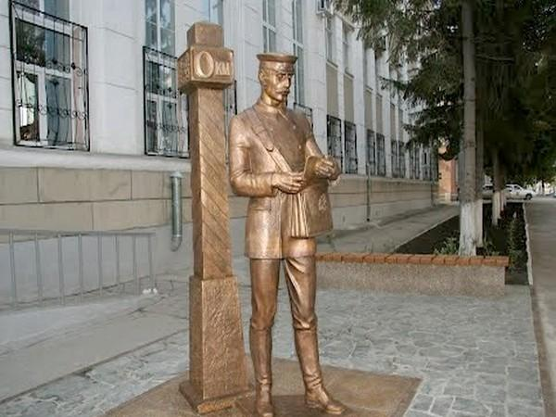
Памятник нулевому километру
В Москве, между Манежной и Красной площадью
Японский нулевой километр
Дунайское взморье
Курган

Slide 5
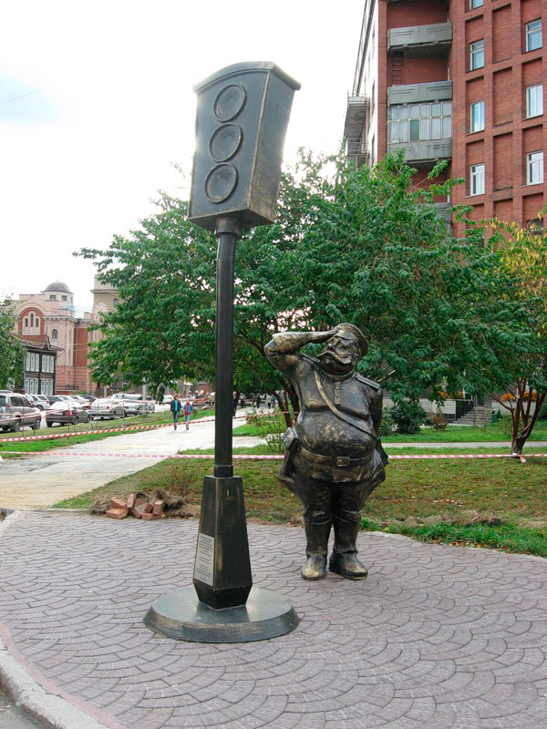
«Памятник первому светофору», он же «Городовой» или «Памятник первому гаишнику» расположенный в центре города на перекрестке улиц Сибревкома и Серебренниковской г.Новосибирск

Slide 6
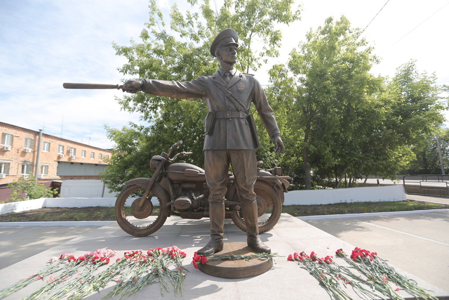

Slide 7
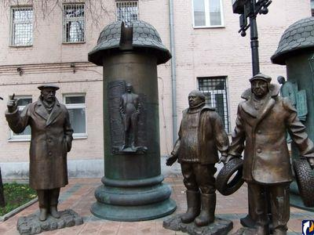
Памятник героям фильма «Мимино», г.Тбилиси

Slide 8
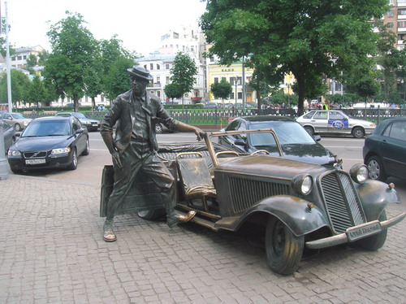
Памятник Юрию Никулину Москва, Цветной бульвар, 13

Slide 9
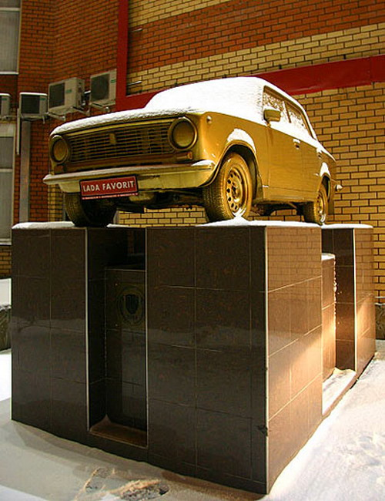
Памятник "Копейке"
В Жулебино, совсем недалеко от МКАДа, во дворе одного автодилера стоит памятник "копейке". Памятник автомобилю ВАЗ 2101 был открыт летом 2004 года. Жигулёнок выполнен в масштабе 1:1 и гордо стоит на огромном мраморном пьедестале.

Slide 10
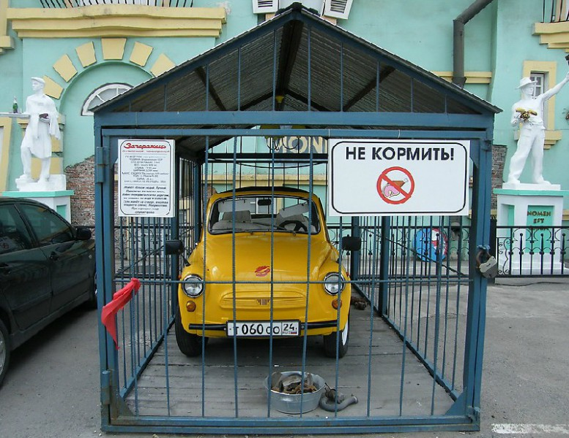
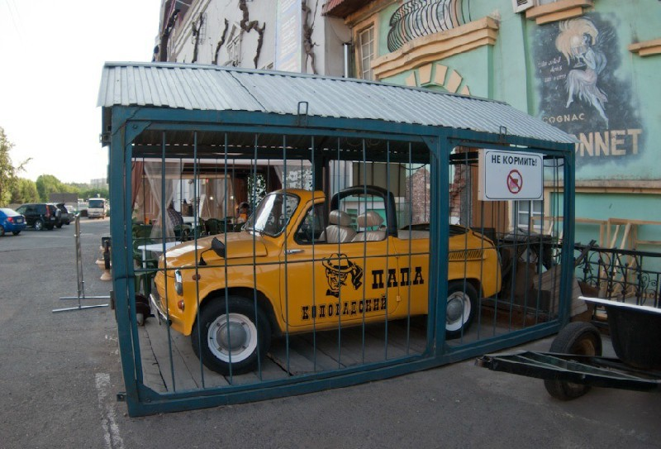
"Запорожец обыкновенный тюнингованный"

Slide 11
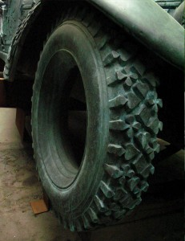
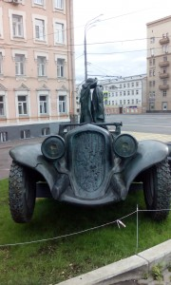
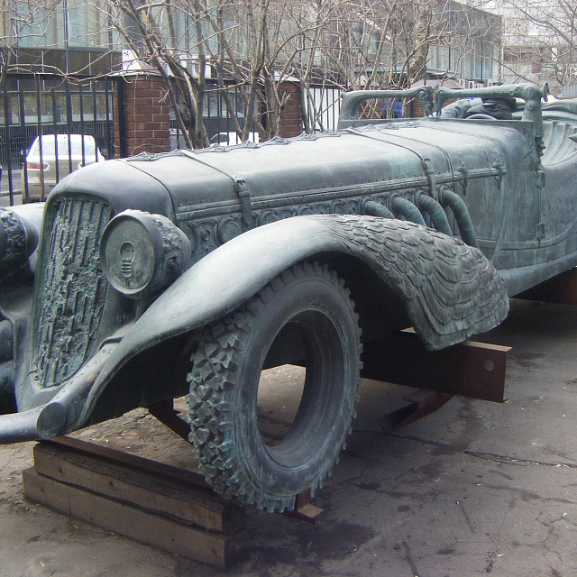
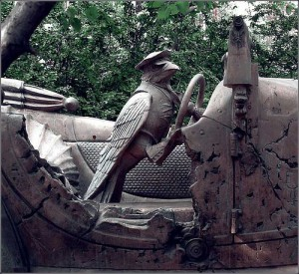
Памятник «В поисках Мастера и Маргариты»

Slide 12
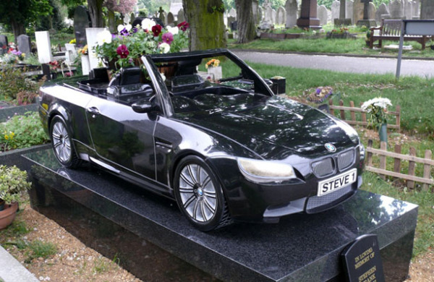
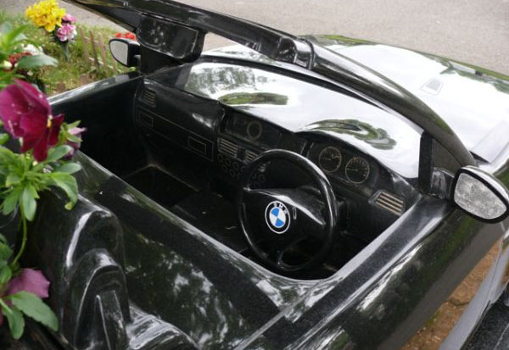
В Лондоне, был установлен памятник любителю автомобилей с детства, и бывшему инженеру компании Ford - Стиву Маршу (Steav Marsh), умершему в возрасте 51 года во сне. Памятник в виде автомобиля марки BMW, вырезанный из камня, был изготовлен в Китае и стоил около 50 000 фунтов.

Slide 13
Спасибо за внимание!!!

